Slide 1

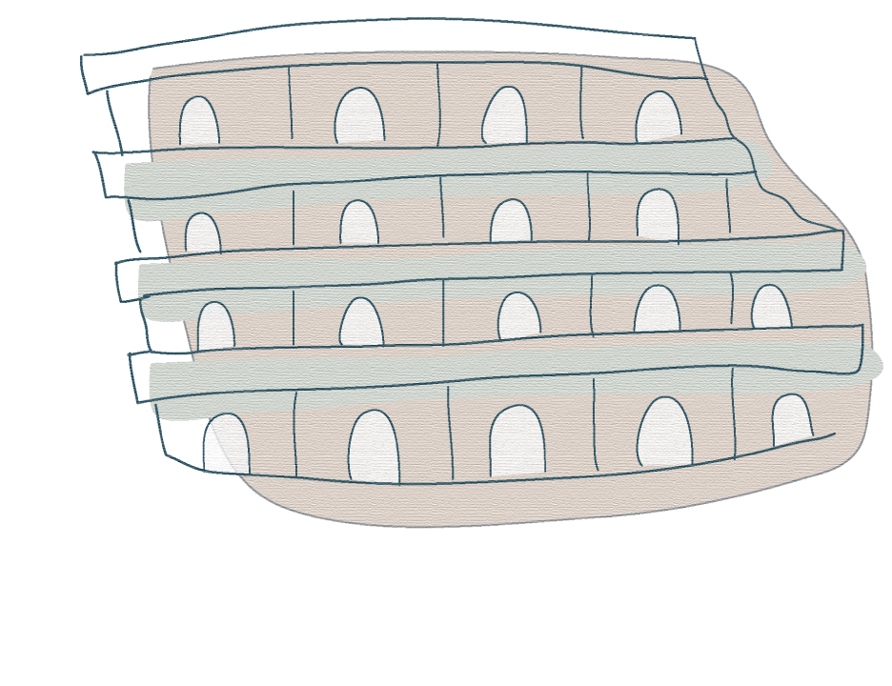

奧林布克
Notes:
劇情：從前從前有個人叫作皮可先生
他最喜歡收集各種有趣、好看的繪本
為了讓更多人認識繪本
每年他會舉辦一場獵書比賽----奧林布克

Slide 2




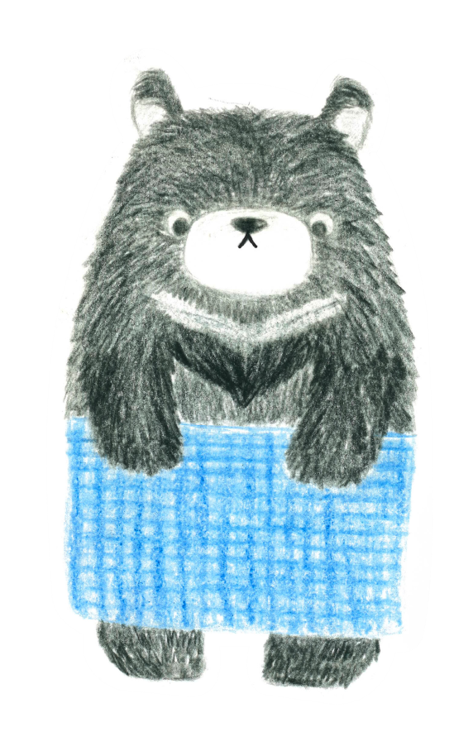
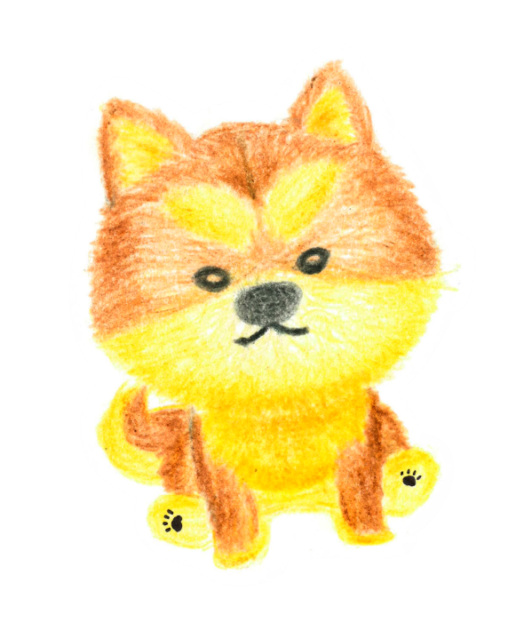
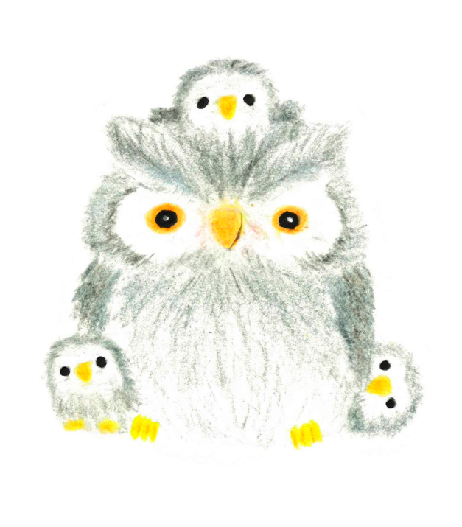
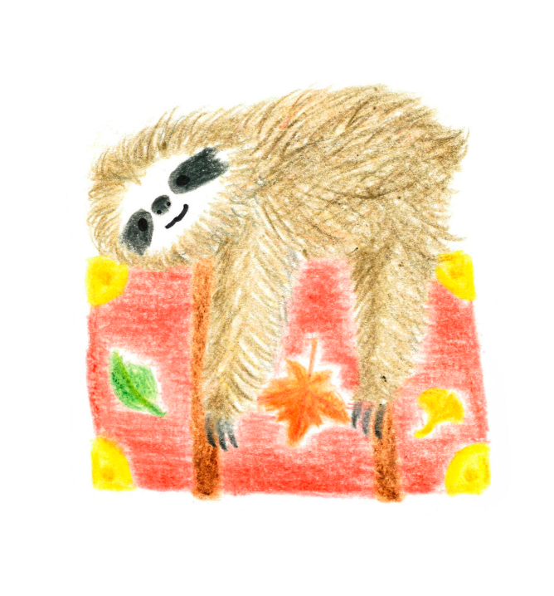
Notes:
分成四組
把書發放給每一個小朋友

Slide 3
人物是誰?
背景在哪裡?
發生什麼事?
Notes:
劇情：皮可先生要先測試各位小朋友的參賽資格
看看大家是否都能好好的看完一本繪本
請大家看完自己桌上的繪本
寫下故事中的…
發給各位小朋友一張藏書紙條(組別分類)
請他們在時間內寫完
寫完後交回

Slide 4
比賽開始!!

Slide 5
相片追蹤比賽
Notes:
劇情：繪本和其他書最大的不一樣就是有豐富、漂亮的插圖
發給每人一張繪本寫真
請他們在時間內尋找正確出處的繪本
找到書得一分
時間結束後結算得分

Slide 6
身份搜查比賽
Notes:
劇情：書有哪些基本資料呢?

Slide 7

書名：
作者：
出版社：
出版日期：
ISBN：
Notes:
劇情：(介紹各項的意義)
等一下大家會拿到繪本的身分證
可是上面的資料不完全
請大家利用身分證殘存的資料找書
發給各位小朋友一張繪本身份證
請他們在時間內尋找正確的繪本
時間結束後結算得分

Slide 8
故事破解比賽
Notes:
(若時間不足，可省略此階段)
劇情：繪本最重要的，果然還是它裡面述說的故事
剛剛大家寫下了繪本裡故事的線索
現在就請各組拿著別人寫下的紙條
尋找正確的繪本吧
發給各位小朋友一張藏書紙條(組別分類)
請他們在時間內尋找正確出處的繪本
找到書得一分，找到書的紙條也得一分
時間結束後計算得分
發給各位小朋友一張繪本身份證
請他們在時間內尋找正確的繪本
時間結束後結算得分

Slide 9
Notes:
確認各組得分
給予最高得分組別獎勵

